Slide 1


Slide 2
BODEGA DE DATOS DEMO.DWH
SANTIAGO NAVARRO CALDERON
JUAN CARLOS ARAUJO
DUVAN LOZANO INDABURO
OLIMPO

Slide 3
KPI DE LA BODEGA DE DATOS DEMO.DWH
¿cuáles son los tres productos más vendido en el 2008 hasta 2016?
¿cuáles son los tres productos que mas ganancias me generan en el 2008 hasta 2016?
¿cuál es el método de pago más usado?
¿cuál es la categoría más vendida?
¿en qué mes del año es donde aumentan más las ventas?
¿en qué mes del año es donde menos se vende?
¿en que estación del año aumentan las ventas?
¿cuál es la ganancia que me deja cada cliente?
¿cuáles son los tres vendedores que más ganancias ha realizado en el periodo de tiempo?
¿cuál es la bodega donde se reflejan mas ganancias el 2008 hasta 2016?

Slide 4
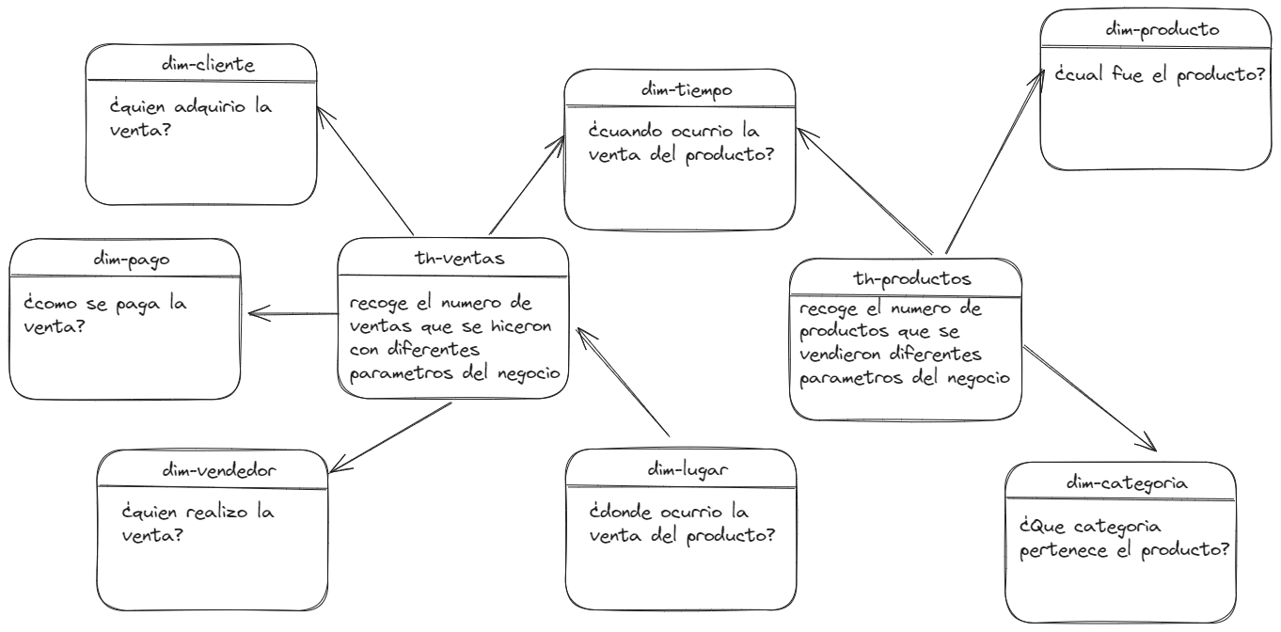
MODELO CONCEPTUAL

Slide 5
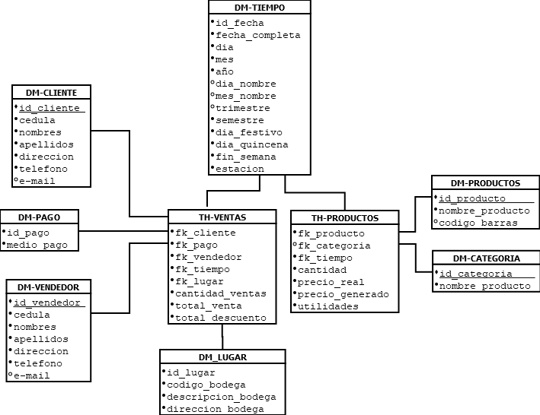
MODELO LOGICO

Slide 6


